Slide 1
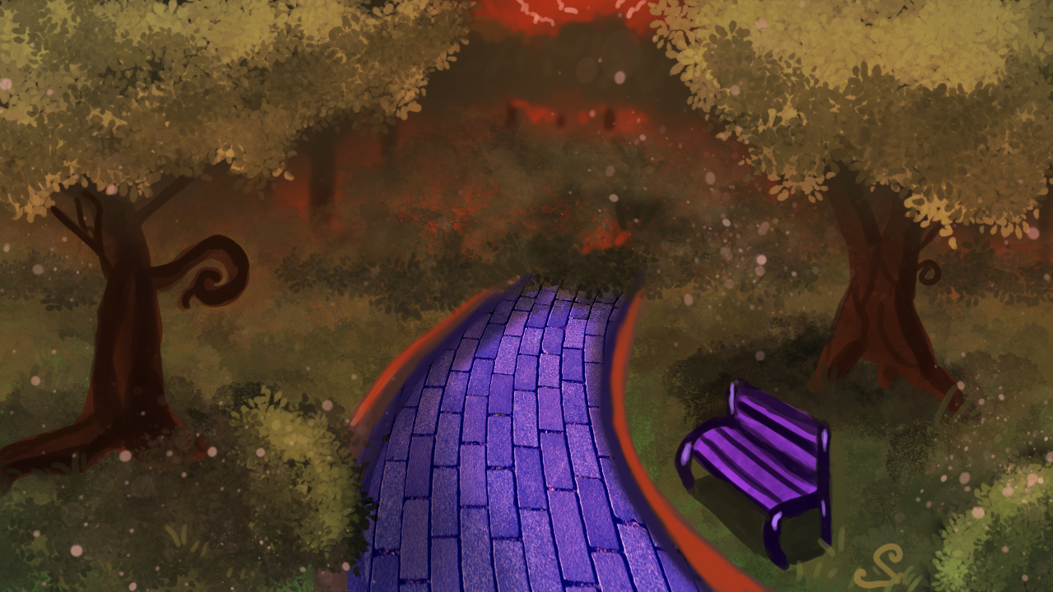
Hemligheten
- Dåliga hemligheter -

Slide 2
Kim har ont i magen. Hen har tagit hem en sak som inte är sin. Kim har lekt i smyg med den hemma.
I skolan har Bon letat efter leksaken. Kim vet inte hur hen ska göra nu. Om hen berättar kanske de vuxna blir arga och Bon kanske inte vill leka längre med Kim mer.
Vad ska Kim göra?
Inte säga något.
Prata med en vuxen.

Slide 3
bla bla bla bla bla bla bla bla bla bla bla bla bla bla bla bla bla bla bla bla bla bla bla bla bla bla bla bla bla bla bla bla bla bla bla bla bla bla bla bla bla bla bla bla bla bla bla bla
Kim berättar för läraren Aden om vad som hänt. Aden lyssnar och berömmer Kim för att hen har berättat.
Sen pratar de om hur det fått Kim att känna och hur hen tror att Bon känner. Aden frågar Kim vad hen vill göra nu.
Vad ska Kim göra?
Prata själv med Bon.
Kim och Aden pratar med Bon.

Slide 4
Kim säger förlåt till Bon och ger tillbaka leksaken. De pratar om det som hänt och Bon berättar att hen varit väldigt ledsen för att leksaken varit borta.
Kim förstår att Bon varit ledsen och säger att det var dumt av hen att göra så. Kim undrar om de kan vara vänner ändå.
Vad tycker Bon?
F Ö R L Å T
Bon förlåter Kim.
Bon vet inte riktigt.

Slide 5
Kim och Aden går till Bon. Aden säger att Kim vill ge något till Bon. Kim ger leksaken till Bon och säger förlåt.
Vad gör Bon då?
F Ö R L Å T
Bon blir arg på Kim.
Bon förlåter Kim.

Slide 6
Kim blir jätteglad för att Bon förlåter hen och vill vara vänner trots det Kim gjort! Nu mår Kim bra igen och den jobbiga värken i magen är borta.
Efter skolan går Kim och Bon hem tillsammans. De gör ett riktigt gott mellanmål med chokladmjölk och
rostad bröd och bullar. De äter mellanmålet i den fina trädkojan!
Ibland kan kompisar reda ut sådant som hänt själva!
Ibland blir det fel, men det är modigt och stort att stå för det man gjort.

Slide 7
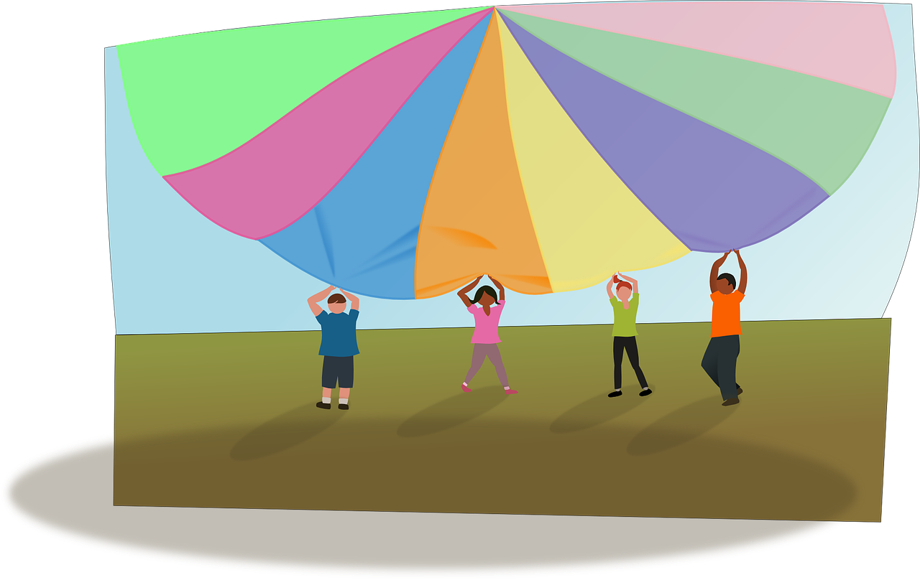
Aden ser att Kim och Bon inte ser så glada ut. Aden går till dem och pratar med dem.
Tillsammans reder de ut det som hänt. Kim och Bon blir kompisar igen. De bestämmer att de ska leka i helgen.
Ibland är det bra att en vuxen
är med och reder ut det som hänt.
Ibland tar det lite tid innan man känner att förlåtet verkligen känns.

Slide 8
Aden ställer frågor till Bon och Kim om hur de känt sig och hur de känner sig nu. Hur tror du att de känner sig?
Bon berättar att det varit väldigt tråkigt att leksaken varit borta och att hen varit ledsen för det. Nu är hen arg för att Kim som är hens kompis, hade tagit den.
Kim berättar att hen också vill ha en sådan leksak, men fick aldrig någon sådan. Kim vill inte att Bon ska vara ledsen. Nu är Kim ännu mer ledsen och ångrar det hen gjort.
Men tillsammans reder de ut det som hänt. Kim och Bon blir kompisar igen. De bestämmer att de ska leka i helgen.
Ibland är det bra att en vuxen
är med och reder ut det som hänt.

Slide 9
Hur mår du, Kim?
Kim mår fortfarande dåligt. Hen undviker Bon i skolan och leker inte med någon på fritiden heller.
En dag frågar klasskompisen Tintin, hur Kim mår.
Vad svarar Kim?
Kim berättar vad som hänt.
Kim säger att det inte är något.

Slide 10
bla bla bla bla bla bla bla bla bla bla bla bla bla bla bla bla bla bla bla bla bla bla bla bla bla bla bla bla bla bla bla bla bla bla bla bla bla bla bla bla bla bla bla bla bla bla bla bla
Kim berättar och Tintin lyssnar. Tintin tycker att Kim ska
låta det vara deras hemlighet och inte berätta för någon.
berätta för en vuxen. Så Kim berättar för Aden.

Slide 11
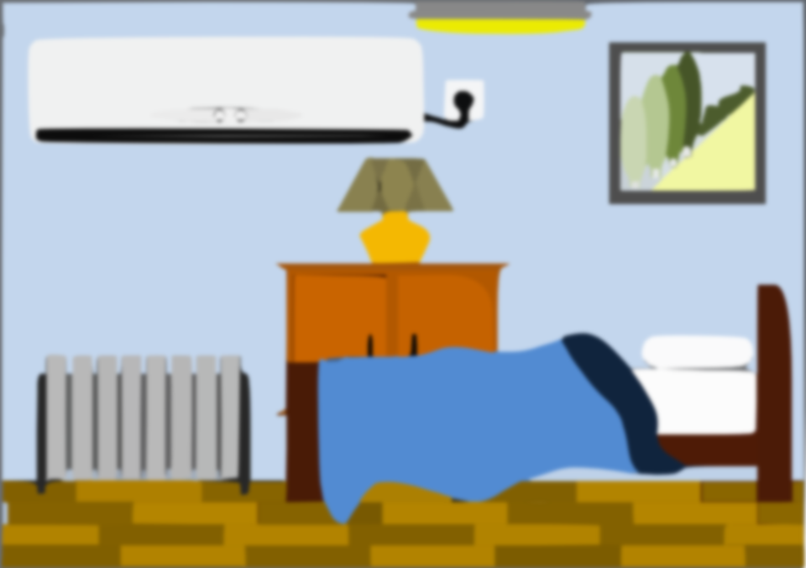
Hur mår du, Kim?
Kim mår bara sämre och blir bara mer ledsen. Kims morbror Alex är hemma hos Kim en kväll och känner inte riktigt igen Kim. Alex tycker att Kim är mer tyst än vanligt och vill inte vara med på något utav det som Alex föreslår.
Alex frågar därför Kim hur hen mår.
Vad svarar Kim?
Kim säger att det inte är något.
Kim berättar vad som hänt.

Slide 12
Hur mår du, Kim?
Kim berättar allt för morbror Alex och känner sig så lättad. Äntligen är hen inte ensam om att veta. Morbror Alex hjälper Kim att ringa till Bon och berätta allt. Kim lovar att ta med sig leksaken till skolan nästa dag.
Kim är nu mycket gladare och är särskilt glad för att Bon godtog hens förlåt! Alex och Kim äter glass ihop!
Det viktiga är inte vilken vuxen man pratar med. Det viktiga är att man pratar med någon vuxen som man litar på.

Slide 13
Kim mår sämre och sämre och vill inte längre leka med någon alls. Kim slutar att äta och ligger mest i sin säng där hemma. De andra i familjen blir oroliga för Kim, men hen berättar ändå inget.
Dåliga hemligheter som inte känns bra i magen är inte bra att ha för sig själv.
Om man inte berättar kan man må riktigt dåligt.

